Slide 1
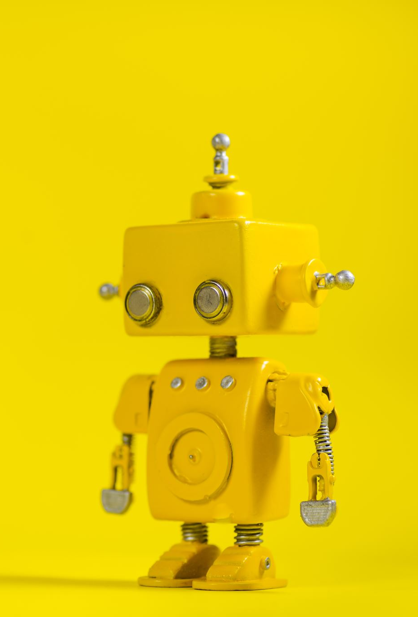
Introducción Convocatoria Inteligencia Artificial MINTIC (Fase 2)
Notes:
Porque decidí realizar este curso.
Como fue el proceso de matricula
Que me dejo este curso. : Le deja a uno las bases para continuar aprendiendo. Le abre a uno la perspectiva de lo que hoy en día se esta trabajando.

Slide 2
Cursos
Curso Python
Curso de Maching Learnig aplicado con Python
Curso de Fundamentos de Matemáticas para Inteligencia Artificial
Curso de Ingeniería de datos con Python
Curso de Inteligencia Artificial con IBM Watson
Notes:
-Mencionar cada curso y presentar a forma general de que trataba cada uno. Hacer referencia de lo importante que es Python

Slide 3
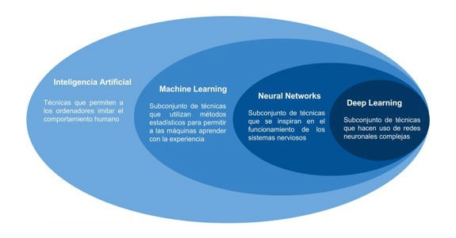
IA – ML- RN- DL
https://www.youtube.com/watch?v=6iVUKYgOihQ
Notes:
Inteligencia Artificial es el concepto más amplio, en donde las máquinas son capaces de llevar a cabo las tareas de una manera considerada “inteligentes”, mientras que Machine Learning es una aplicación actual de la Inteligencia Artificial basada en la idea de que deberíamos ser capaces realmente de dar a las máquinas acceso a los datos y dejarles aprender por sí mismos, es decir, algoritmos que hacen a las máquinas más inteligentes

Slide 4
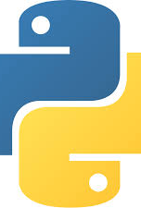
Python
Open Source, incluso para fines comerciales.
Tiene una de las comunidades mas grandes
Sintaxis sencilla y no tipeada.
Es un lenguaje dinámico, lo que permite realizar programaciones más rápidas que otros lenguajes. Asimismo, ofrece la oportunidad de aprender en menor tiempo
Utilizado en múltiples industrias ( Google , Uber, etc..)
Python tiene bibliotecas como Numpy, Scipy y Pybrain, que se utilizan para la computación científica, computación avanzada, y el aprendizaje automático.

Slide 5
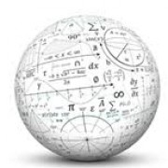
Fundamentos Matematicos para IA
Historia y Deseo de la IA
Tipos de Aprendizaje
Vectores, Matrices
Álgebra lineal
Funciones
Limites
Derivadas
Estadística, combinatoria, permutación, variaciones
Conjuntos, Grafos, arboles, logica, probabilidad, etc

Slide 6
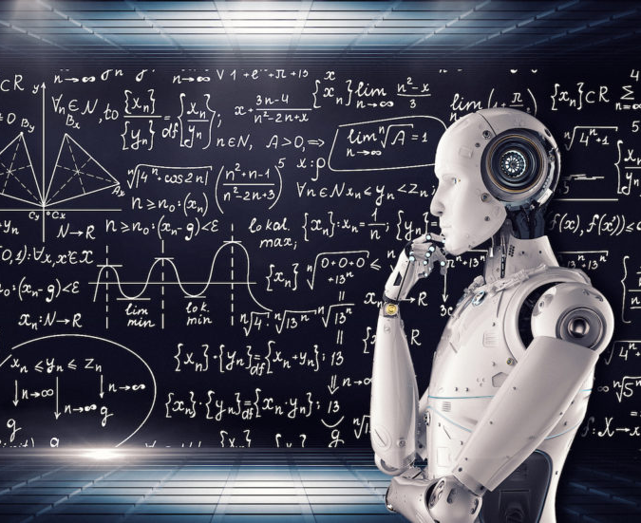
ML con Phyton
Importancia de definir el problema
Preguntas clave para reconocer el tipo de aprendizaje que se necesita
El ciclo de Machine Learning
Se detallan y trabajan las librerias como:
Numpy: Calculos Cientificos.
Pandas: grandes conjuntos de datos en tablas con facilidad.
Scikit-learn: Modelos
Otros: Matplotlib , Os, etc

Slide 7

Ingeniería de Datos
Qué es la Ciencia e Ingeniería de Datos
Roles
Tipos de datos
Fuentes de datos
WebSccraping

Slide 8
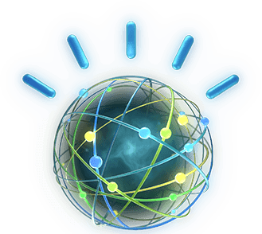
IA con IBM Watson
Qué es?
Watson Personality Insights
Watson Natural Language Classifier
Watson Natural Language Understanding
Discovery
Watson Knowledge Studio
SpeechToText - TextToSpeech
Assitant - ChatBoot
Reconocimiento Visual
…..
Notes:
-

Slide 9
